Slide 1
Tweedegraads lerarenopleidingen deeltijd
Faculteit Onderwijs en Opvoeding
Maart 2016

Slide 2
LERAAR worden?
Praktijk: voor de klas staan
Overdragen van kennis
Vakinhoudelijk expert zijn
Coach
Begeleider
Inspirator

Slide 3
Welke competenties?
Interpersoonlijk bekwaam
Pedagogisch bekwaam
Vak- en vakdidactisch bekwaam
Organisatorisch bekwaam
Samenwerken met collega’s
Samenwerken met de buiten-wereld
7. Jezelf blijven ontwikkelen

Slide 4
Vakkennis EN GENERIEKE KENNIS
Elk semester:
enkele onderwijsmodules in het vak waarvoor je hebt gekozen
werkplekleren
een beroepsopdracht: een opdracht die je uitvoert in de school en waarin je de geleerde onderwijskundige, pedagogische en (vak)-didactische kennis toepast.

Slide 5
Lerarenopleidingen HvA
Engels (decentrale selectie)
Frans
Nederlands
Aardrijkskunde
Economie
Geschiedenis(decentrale selectie)
Maatschappijleer
Titel: Bachelor of Education
Biologie
Natuurkunde
Scheikunde
Wiskunde
Gezondheidszorg en Welzijn
Horeca en Voeding
Mens en Technologie
Techniek

Slide 6
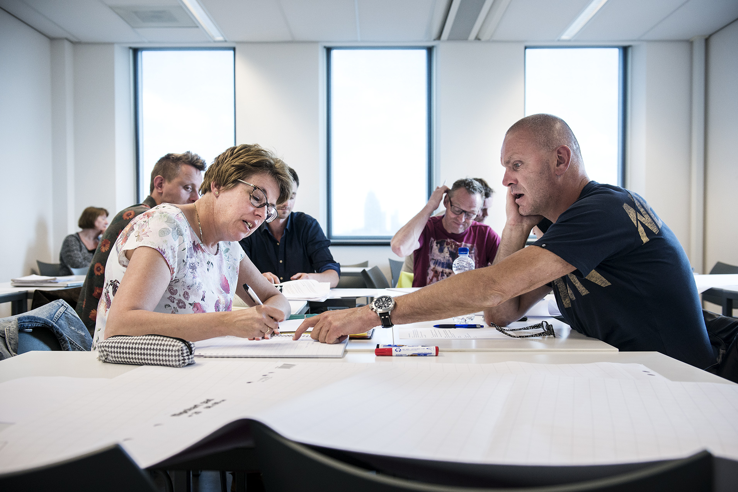
Trajecten
Reguliere voltijd en deeltijd
Versneld in deeltijd
Kopopleiding (=voltijd)
Zij-instroom (contractant)

Slide 7
Regulier traject: 4 jaar
42 lesweken per jaar
Gemiddeld 40 uur per week, waarvan 14,4 contacturen (colleges, practica en studiebegeleiding)
60 studiepunten per jaar
BSA-norm: minimaal 50 van de 60 studiepunten behalen in het eerste studiejaar

Slide 8
Versneld in deeltijd
Vrijstellingen: voor onderwijsonderdelen zijn alléén mogelijk op basis van eerder behaalde diploma’s of tentamens op bachelorniveau.
Versnelling: (versneld kunnen afleggen van tentamens) is mogelijk op basis van kennis en ervaring die niet tot uitdrukking komt in een diploma. NB: dit is dus géén vrijstelling!

Slide 9
Ben je een Substantiële versneller?
Bijvoorbeeld:
Je hebt een andere onderwijsbevoegdheid.
Je hebt een ander bachelordiploma.
Je staat al geruime tijd onbevoegd voor de klas.
Neem contact op met de opleiding (www.hva.nl) om de mogelijkheden voor versnelling te onderzoeken.
Schrijf je in via Studielink.
Intakegesprek met intaker van de opleiding op basis van een intakedossier.

Slide 10
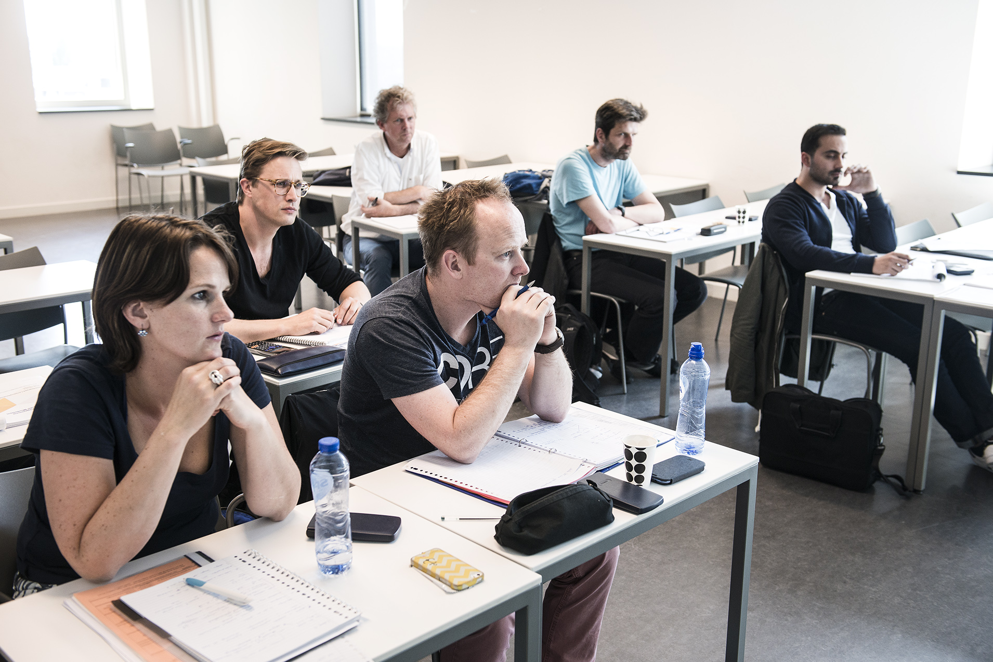
Ben je geen substantiële versneller?
Schrijf je in via Studielink.
Je wordt uitgenodigd voor een studiekeuzecheck waarbij je kennis maakt met de opleiding.

Slide 11
Zij-instroomtraject
Voor docenten die:
onbevoegd voor de klas staan
al een bachelordiploma hebben
Meer informatie vind je bij de opleiding van je keuze op
www.hva.nl

Slide 12
Kopopleiding
Voor studenten met een diploma van een bacheloropleiding die verwant is met een schoolvak.
Eenjarige voltijdopleiding
Inhoud curriculum: werkplekleren, algemene en vakdidactiek, pedagogiek
Meer informatie: www.hva.nl/kop

Slide 13
PLUS
Midden in de Amsterdamse samenleving
Verder studeren na je bachelordiploma: masteropleidingen eerstegraadsleraar of andere rol in het onderwijs met de Master Pedagogiek

Slide 14
Inschrijven via Studielink
Toelaatbaar met havo/vwo of mbo-4-diploma of 21+ toets.
Lerarenopleidingen deeltijd: inschrijven vóór 15 augustus.

Slide 15
Open avond en Studiekeuzecheck
Open avond: 12 april, 18.00 – 21.00 uur
Studiekeuzecheck:
Meerdere data in juni 2016
Deelname verplicht
Bestaat uit: huiswerk + college + toets;
Studieadvies

Slide 16
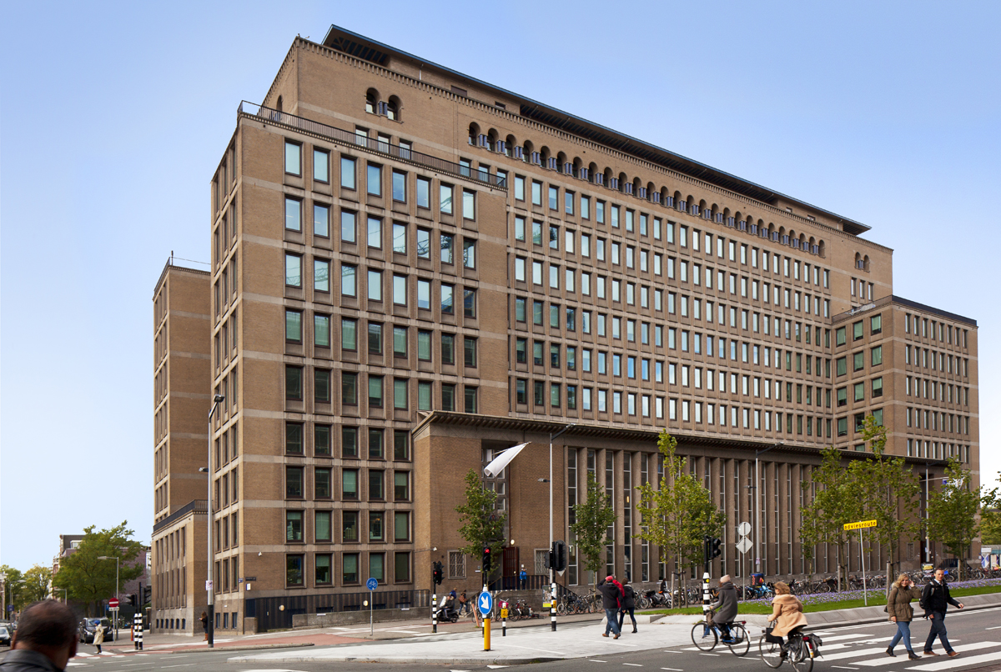
Op de amstelcampus
Unieke stadscampus midden in de stad:
Kohnstammhuis en Theo Thijssenhuis
Moderne onderwijsvoorzieningen
Recreatieve en horeca-voorzieningen
Metrostation Weesperplein: 5 minuten
lopen.

Slide 17
Twee lerarenopleidingen in amsterdam
Hogeschool van Amsterdam
Midden in de stad (Wibautstraat)
Grote faculteit op campus met veel faciliteiten
Je kiest voor één vak en één opleiding
Inholland
In Amstelveen
Kleinschalig
Leergebieden: je kiest menswetenschappen, exacte vakken of talen, en pas later een specialisatie voor één van de vakken

Slide 18
Interessante websites
www.vooreenamsterdamseklas.nl
www.werkeninhetonderwijs.nl
www.leraar24.nl
www.hva.nl/collegegeld

Slide 19
Vragen?

